Slide 1
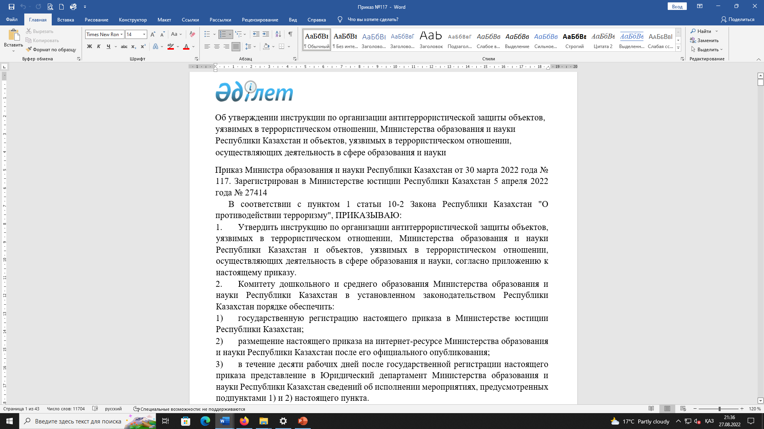

Slide 2
Варианты тематик занятий
Средняя школа: 1. Правила безопасного поведения 2. Современный терроризм и борьба с ним. 3. Антитеррористическая безопасность в школе. 4. О повышении бдительности и мерах по предупреждению террористических актов на объектах. 5. Защита от терроризма. 6. Правила поведения, обучающихся при совершенном теракте
Основная средняя школа: 1. Как отличать нестандартное поведение посторонних лиц. 2. "Терроризм: его истоки и последствия".
3. Терроризм – угроза обществу. 4. Меры безопасности в школах. 5. Правила поведения при угрозе терроризма (совершенном теракте). 6. Защита от терроризма.
Начальная школа: 1. Как защитить себя от возможных угроз. 2. Действия при обнаружении подозрительного предмета. 3. Правила поведения детей при угрозе терроризма (совершенном теракте). 4. Что нужно знать о терроризме? 5. Почему важно знать правила безопасного поведения. 6. Безопасная школа
Дошкольные организации: 1. Безопасный детский сад. 2. Мир вокруг нас. 3. Мир природы. 4. Техника и мы. 5. Я и окружающая среда. 6. Я и взрослый мир.

Slide 3
АЛГОРИТМ действий сотрудников, обучающихся и воспитанников организаций образования при возникновении чрезвычайных ситуаций техногенного характера и угрозы совершения акта терроризма
АЛГОРИТМ
действий при обнаружении подозрительного предмета
Действия руководителя:
выставить оцепление из числа постоянных сотрудников организации образования;
обеспечить беспрепятственный подъезд к месту обнаружения опасного или подозрительного предмета служб экстренного реагирования (подразделения органов внутренних дел, службы скорой медицинской помощи, пожарные расчеты, оперативно–спасательные службы);
принять меры по эвакуации обучающихся и сотрудников организации образования.
Действия персонала (сотрудники, педагоги):
сообщить администрации организации образования (по телефону) и в здание никого не допускать (до их прибытия);
перевести обучающихся, воспитанников на безопасное расстояние от подозрительного предмета (не ближе 100 метров), не приближаться, не трогать, не вскрывать и не перемещать находку;
лицам, обнаружившим подозрительный предмет, до прибытия сил экстренного реагирования находиться на безопасном расстоянии и быть готовыми дать показания, касающиеся случившегося;
опросить окружающих с целью установления возможного владельца бесхозного предмета;
воздержаться от использования средств радиосвязи, в том числе и сотового телефона, вблизи предмета;
зафиксировать время и место обнаружения;
оказать содействие в организации эвакуации обучающихся, воспитанников с территории, прилегающей к опасной зоне;
при необходимости укрыться за предметами, обеспечивающими защиту (угол здания, колона, толстое дерево, автомашина), вести наблюдение;
покинуть объект, при невозможности - укрыться за капитальным сооружением и на необходимом удалении.
Действия обучающихся:
не паниковать, во всем слушать педагогов и сотрудников организации образования;
не трогать, не вскрывать и не передвигать подозрительный предмет;
при необходимости укрыться за предметами, обеспечивающими защиту (угол здания, колона, толстое дерево, автомашина);
покинуть объект, при невозможности - укрыться за капитальным сооружением и на необходимом удалении.
Действия лиц, обеспечивающих безопасность организации образования:
не трогать, не подходить, не передвигать подозрительный предмет;
опросить окружающих для установления возможного владельца бесхозного предмета;
воздержаться от использования средств радиосвязи, в том числе и сотового телефона, вблизи данного предмета;
по возможности зафиксировать время и место обнаружения;
7

Slide 4

Каждый учащийся должен знать наизусть номера телефонов экстренных служб:
Телефон дежурной службы Комитета национальной безопасности: 110
Телефон дежурной службы органов внутренних дел
102
Телефон единой дежурно-диспетчерской службы
112
Телефон скорой медицинской помощи:
103
Телефон противопожарной службы:
101

Slide 5


Slide 6
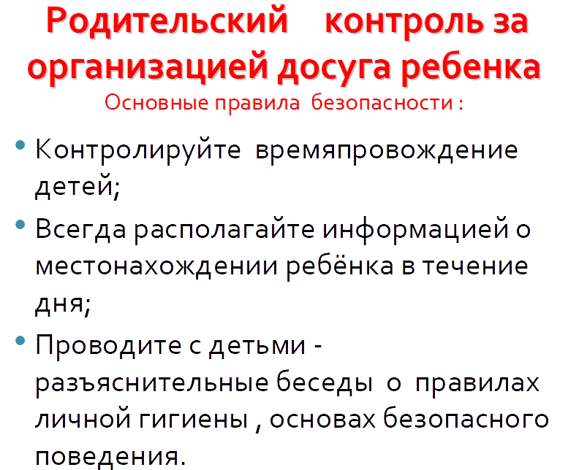

Slide 7


